Slide 1
Przetwory z ryb i owoców morza

Slide 2
Ryby i owoce morza bardzo szybko się psują, dlatego należy je utrwalać. W zależności od sposobu utrwalenia wyróżnia się przetwory mrożone, solone, wędzone, marynaty, konserwy, prezerwy, suszone, przetwory garmażeryjne,

Slide 3
Ryby i przetwory rybne są źródłem wysokowartościowego białka i wielu innych składników istotnych w odżywieniu organizmu ludzkiego. W zależności od pochodzenia ryby dzielimy na: słodkowodne, żyjące w wodach śródlądowych lub przebywające w nich co najmniej przez część swego życia; morskie, żyjące wyłącznie w wodach morskich: -ryby bałtyckie- gatunki złowione w Morzu Bałtyckim i w cieśninach duńskich na wschód od Skagen, -ryby daleko morskie- złowione poza Bałtykiem.

Slide 4
Skład chemiczny i wartość odżywcza.
Skład chemiczny mięśni ryb pod względem ilościowym i jakościowym jest różna. Wpływa na to wiele czynników, takich jak: gatunek, wiek, miejsce żerowania i rodzaj pożywienia, a także czas i sposób połowu oraz wiele czynników związanych z transportem, przygotowaniem do obrotu itp. Mięśni ryb, występujących w obrocie krajowym, zawierają przeciętnie: - wody-50-85%, - bialka-10-25%, - tłuszczu-0,2-54%, - soli mineralnych- 0,5-5,6%, - węglowodanów-0,1-0,4%, - witaminy A, B i D.

Slide 5
Ryby świeże są to ryby śnięte i ryby zabite, nadające się do spożycia, które nie zostały poddane utrwalaniu lub zostały utrwalone przez ochłodzenie; najczęściej stosuje się przesypywanie lodem. Ryby śnięte to te, które pozbawiono życia wskutek uduszenia, a ryby zabite to ryby pozbawione życia w sposób mechaniczny. Ryby świeże powinny być schłodzone do temperatury od +5 do –1 stopnia C w głębi ciała.

Slide 6
Ryby mrożone to te, których temperatura w głębi ciała nie jest wyższa niż –8 stopni C, zamrożone metodą szybką, czyli obniżenie temperatury ciała ryb do –9 stopni C nastąpiło w czasie nie dłuższym niż 2 godziny. Sprzedawanie ryb świeżych i mrożonych wymaga wyposażenia sklepów w odpowiednie urządzenia chłodnicze w celu zachowania tzw. łańcucha chłodniczego.

Slide 7
Przetwory rybne.
Ryby solone są to ryby lub ich części utrwalone działaniem chlorku sodu ( soli kuchennej). W obrocie krajowym znajdują się ryby solone na mokro ( w solance ). Najczęściej poddaje się soleniu śledzie, które w czasie tego procesu nabierają charakterystycznych cech smakowo-zapachowych. Stosuje się również solenie z dodatkiem przypraw korzennych; śledzie otrzymane w ten sposób nazywa się korzennymi. Ze względu na rozwój chłodnictwa, znaczenie solenia jako metody utrwalania ulega zmniejszeniu.

Slide 8
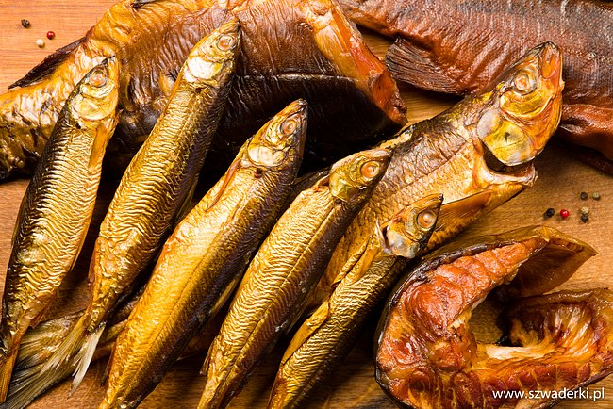
Ryby wędzone są to ryby lub ich części przygotowane do bezpośredniego spożycia wskutek działania dymu wędzarniczego. Rozróżnia się wędzenia na gorąco, które odbywa się w temperaturze 120-140 stopni C, oraz wędzone na zimno dymem o temperaturze 30 stopni C. Wędzeniu dymem zimnym poddaje się ryby solone, a więc dojrzałe, które zostają utrwalone dymem i nabierają specyficznych cech sensorycznych.

Slide 9
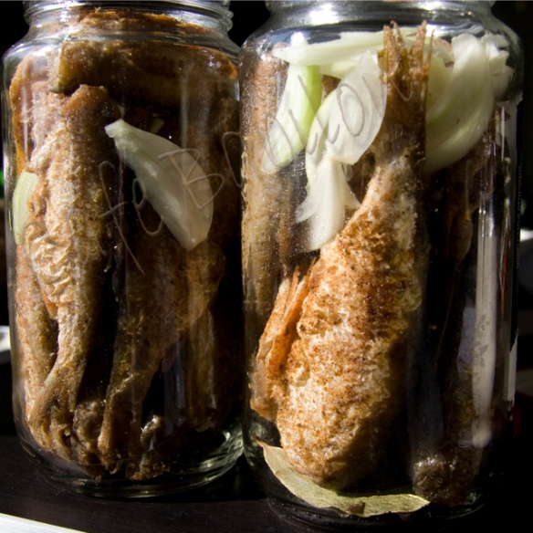
Ryby marynowane to przetwory uzyskane z ryb lub ich części, które zostały poddane działaniu roztworu soli i octu z dodatkiem przypraw. Ze względu na sposób ich przyrządzania wyróżnia się marynaty: zimne, gotowane i smażone. Marynaty zimne otrzymuje się przez marynowanie ryb świeżych lub solonych, marynaty gotowane- przez marynowanie ryb gotowanych lub parzonych, marynaty smażone zaś uzyskuje się przez smażenie ryb, a następnie marynowanie.

Slide 10
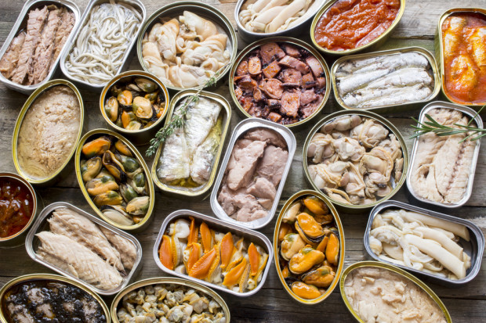
Konserwy rybne to produkty w hermetycznych opakowaniach, poddane sterylizacji cieplnej lub innym procesom, powodującym zniszczenie mikroorganizmów w takim stopniu, aby uniemożliwić ich rozwój, nie zależnie od temperatury, w jakiej te konserwy mają być przechowywane; nadają się do bezpośredniego spożycia.

Slide 11
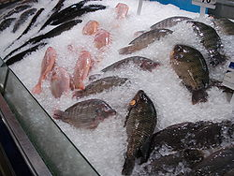
Prezerwy rybne są to przetwory rybne utrwalone głównie przez solenie i ewentualnie za pomocą dozwolonych substancji dodatkowych, zamknięte w hermetycznych opakowaniach, nie poddawane sterylizacji. Dopuszcza się, w celu przedłużenia trwałości prezerw, stosowanie kwasu benzoesowego i jego soli sodowej albo kwasu sorbowego lub jego soli: sodowej, potasowej bądź wapniowej, w ilości łącznej nie przekraczającej 0,1 g na 100 g produktu, w przeliczeniu na odpowiedni kwas. Prezerwy rybne są najczęściej pakowane w puszki metalowe, słoiki Twist-Off, opakowania z tworzyw sztucznych lub inne, dopuszczalne przez władze sanitarne do stosowania.

Slide 12
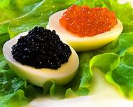
Kawiorem nazywa się ikrę ryb jesiotrowatych - kawior czarny. Ikrę oddziela się od tkanki łącznej, a następnie soli, aby stała się szklista, napęczniała i nabrała pożądnego smaku. Kawior zawiera w swoim składzie ok.: 50% wody, 26-33% białka, 16-19% tłuszczu i 4-7% soli mineralnych. W ogólniejszym pojęciu kawiorem nazywa się również ikrę innych ryb: łososiowatych ( kawior czerwony ), dorszowatych ( kawior norweski).

Slide 13
Owoce morza.
„ Owoce morza” to jadalne morskie lub słodkowodne zwierzęta bezszkieletowe, głównie skorupiaki i mięczaki. Ze zwierząt morskich na uwagę zasługują: - głowonogi ( kalmary), - skorupiaki ( kraby, langusty, homary, krewetki ), - małże ( ostrygi ).

Slide 14
Ze zwierząt słodkowodnych największe znaczenie mają raki. Ślimaki lądowe i morskie zwierzęta bez skorup (kalmary, ośmiornice), a także jadalne żaby , przyrządza się w podobny sposób. Charakterystyczną cecha niektórych skorupiaków jest to, że po włożeniu do wrzątku natychmiast zmieniają kolor pancerza. Skorupiaki zmieniają najczęściej barwę na pomarańczowoczerwoną. Pod wpływem podwyższonej temperatury uwalniają się barwniki karotenoidowe, wcześniej związane z cząsteczkami białka. Mięso jadalnych bezkręgowców ceni się ze względu na jego właściwości ( miękkie i zwarte). Często jednak jest ono w dużym stopniu zanieczyszczone mikroorganizmami, pochodzącymi z wód, w których żyją. Przyrządzane z nich potrawy są nietrwałe.

Slide 15
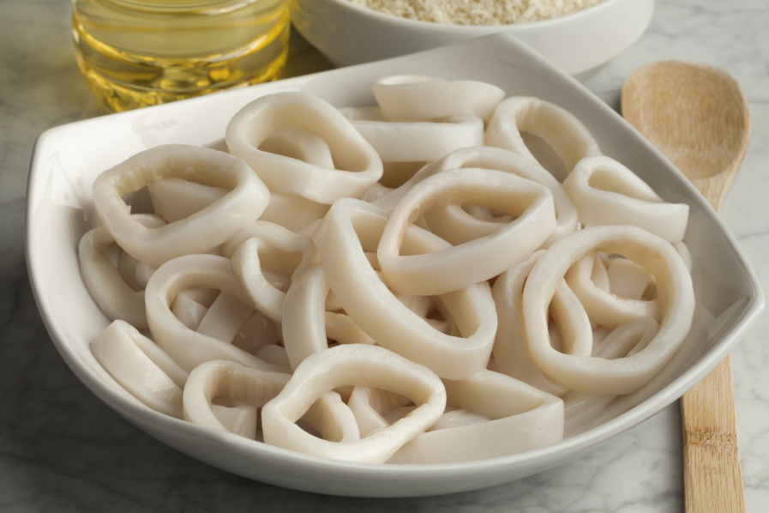
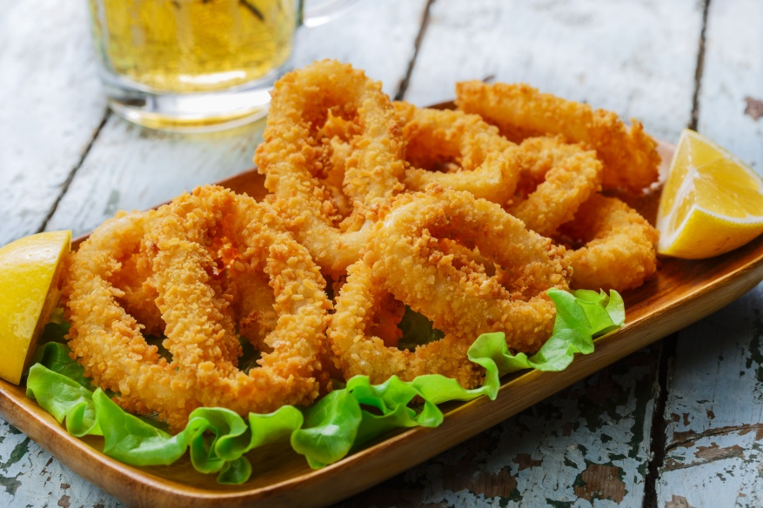
Charakterystyka wybranych bezkręgowców jadalnych:
Kalmary - mają lekko gumową konsystencję. Można je kupować świeże lub w proszkach. Najczęściej podaje się je z masłem i z czosnkiem, włożone ponownie do skorupek lub jako składnik innych potraw,

Slide 16
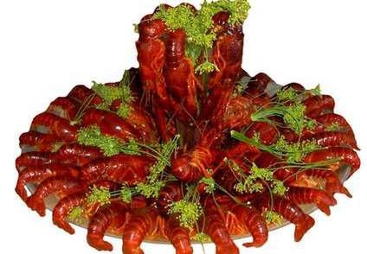
Langusty – występują w całym świecie w wodach przybrzeżnych. Langusty nie mają kleszczy. Ważą od 1,3 do 8 kg . Większość mięsa znajduje się w organach wewnętrznych. Langust można kupować świeże lub mrożone, można je gotować w wodzie lub na parze. W przeciwieństwie do innych skorupiaków, langusty nie stają się jasnoczerwone po ugotowaniu.

Slide 17
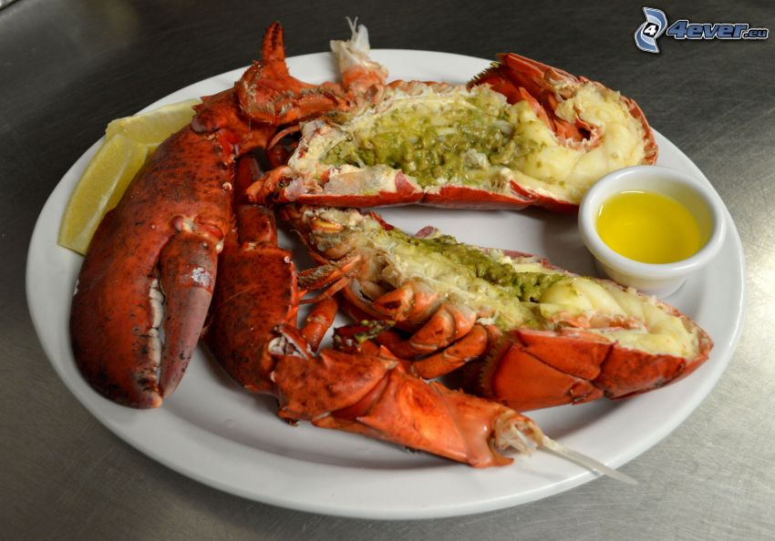
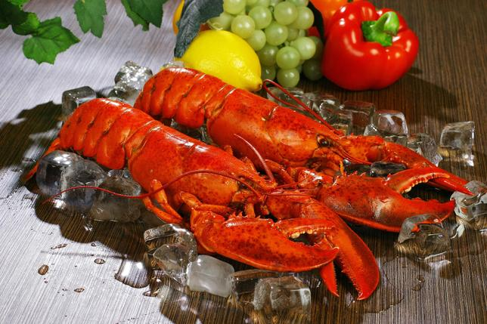
Homary – skorupiaki żyjące w Atlantyku i w Morzu Śródziemnym; istnieje ich kilka odmian. Sprzedawane są świeże lub mrożone, żywe lub ugotowane w skorupie. Żywy homar ma kolor ciemnoniebieski; po ugotowaniu staje się jasnoczerwony. Homara można gotować, gotować na parze, piec na grillu lub na ruszcie. Samica może mieć na spodniej części odwłoka jaja, w postaci czerwonej ikry.

Slide 18
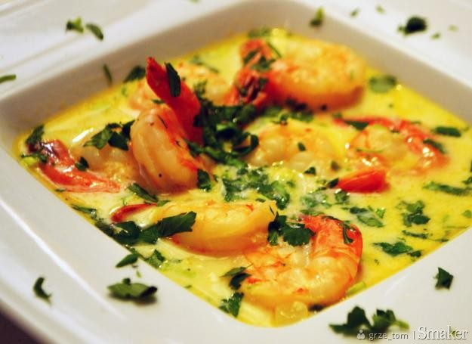
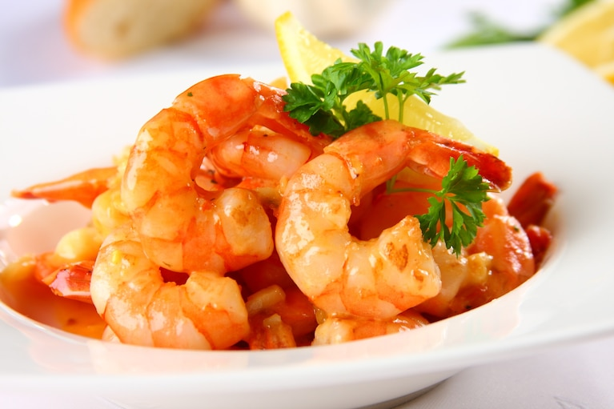
Krewetki – małe skorupiaki, osiągające najwyżej do 10 cm długości; istnieje ich kilka odmian. Kiedy są surowe, mają kolor bladoróżowy. Można je kupować świeże, mrożone lub w puszkac

Slide 19
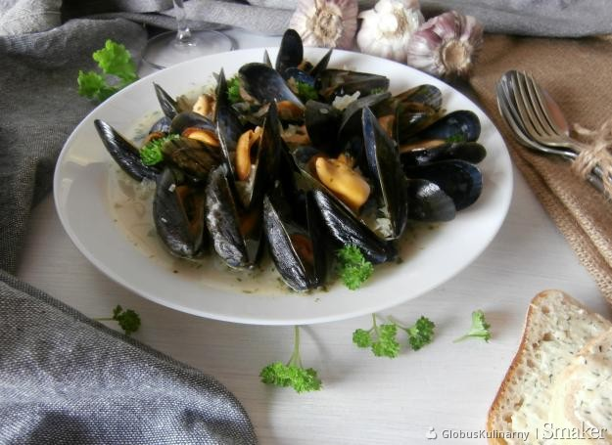
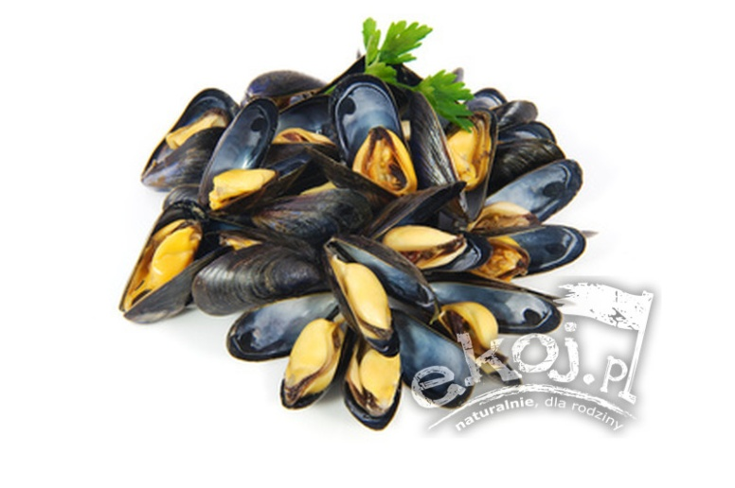
Małże –istnieją odmiany o twardych i miękkich skorupach. Na amerykańskim wybrzeżu Atlantyku obficie występują małże z brązowymi skorupami. Są one również hodowane w niektórych wodach tropikalnych. Większe małże twardo skorupowe, o bardziej wyrazistym smaku, są używane do zup. Mniejsze je się na surowo, większe można gotować otwarte i podawać z roztopionym masłem.

Slide 20
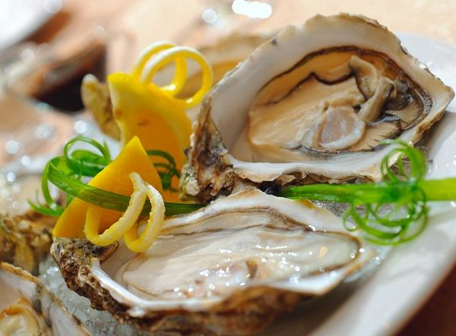
Ostrygi - to mięczaki, występujące w Morzu Śródziemnym, w oceanach Atlantyckim i Spokojnym; mają wiele odmian, różniących się wielkością i odcieniem brązu. Smakosze jedzą je prosto ze skorupki, skropione sokiem z cytryny. Olbrzymia amerykańska ostryga z Pacyfiku może osiągnąć rozmiary dwa razy większe niż odmiany europejskie.

Slide 21
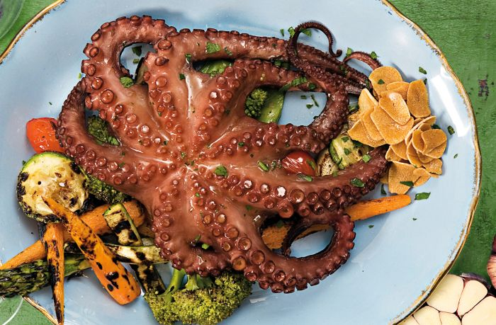
Ośmiornice – ten ośmioramienny głowonóg występuje w klimacie umiarkowanym. Przyrządza się go w taki sam sposób, jak kalmary. Mięso ośmiornicy powinno być zbite tłuczkiem aż utraci sprężystość. Należy również przed przyrządzeniem odciąć ssawki i końce ramion. Głowę, dłuższą niż 20 cm, zazwyczaj się odrzuca, choć można ją po oczyszczeniu nadziać poćwiartowanymi ramionami i udusić. Mniejsze okazy smaży się w całości w cieście.

Slide 22
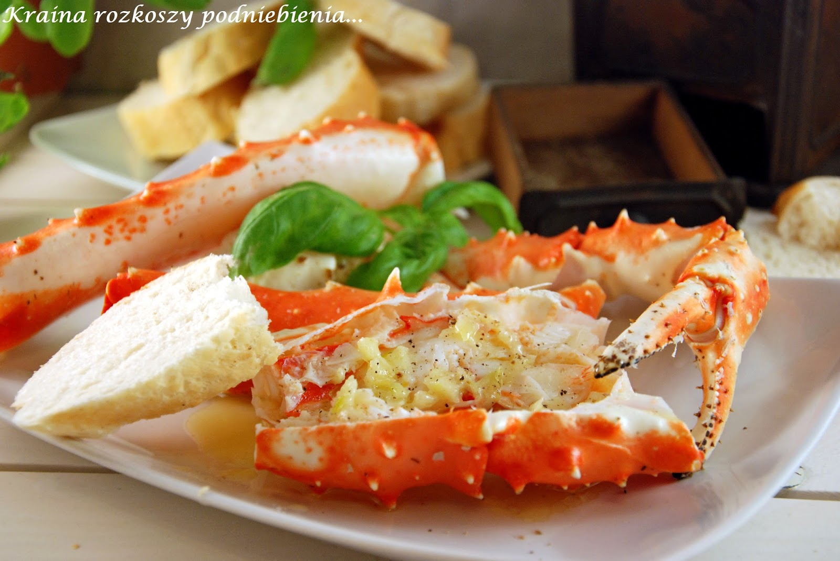
Kraby – występują w Morzu Śródziemnym i w Atlantyku. Sprzedaje się je żywe w skorupie lub bez niej. Można je piec, gotować w wodzie lub na parze. W handlu występują jako mrożone i w puszkach. Podczas gotowania kraby stają się czerwone.

Slide 23
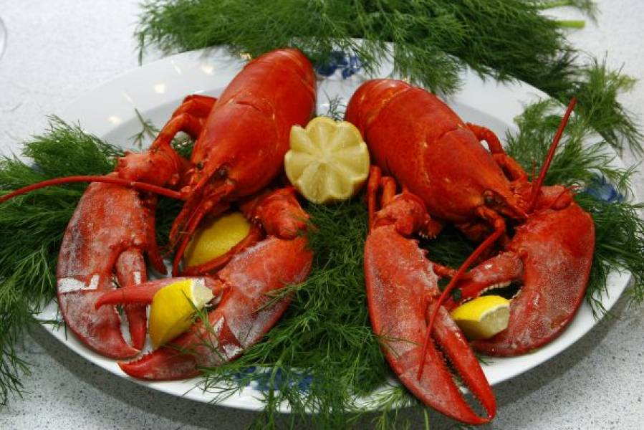
Raki – skorupiaki słodkowodne, występujące głównie we Francji. Można je kupować żywe lub gotowane: żywe mają kolor bladoróżowy. Raki są szczególnie popularne w Skandynawii. Można je smażyć lub gotować; są głównym składnikiem sosu nantua.

Slide 24
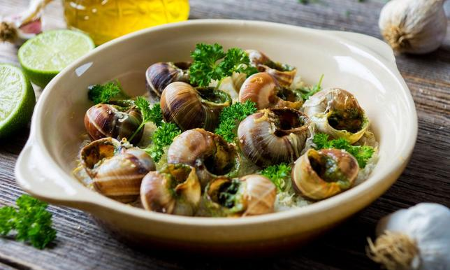
Ślimaki – mięczaki o lekko gumowatej konsystencji. Można je kupować świeże lub w puszkach. Najczęściej się podaje je z masłem i z czosnkiem, włożone ponownie do skorupek lub jako składnik innych potraw.

Slide 25
Asortyment przetworów z ryb i owoców morza

Slide 26
Asortyment przetworów z ryb i owoców morza

Slide 27
Asortyment Przetworów z ryb i owoców morza

